Slide 1
Ngoại lệ - Exceptions
Tổng quan về xử lý lỗi và ngoại lệ
Các khối try/catch/finally
Các lớp ngoại lệ
Tự tạo, lan truyền và ném ngoại lệ

Slide 2
Tổng quan về xử lý lỗi
Có ba loại lỗi: syntax errors, runtime errors, logic errors. Compilers giúp ta phát hiện syntax errors, dùng các kỹ thuật debug để tìm lỗi logic, bài này giới thiệu các kỹ thuật để xử lý runtime errors trong Java.
Một ngoại lệ là một runtime error. Ngoại lệ xuất hiện do nhiều lý do: user nhập vào giá trị không hợp lệ, mở file không tồn tại, truy cập một phần tử ngoài phạm vi xác định của dãy, kết nối mạng bị treo…
Java cung cấp cho người lập trình những khả năng để xử lý khi ngoại lệ xảy ra (chúng được bắt/ném –catch/throw):
  Một trường hợp lỗi sẽ chỉ được xử lý tại nơi cần xử lý
  Mã chính của chương trình trở nên sáng sủa, đúng với thiết kế thuật toán.
Notes:
Lỗi logic xuất hiện khi chương trình không thực hiện đúng như cách mà ta dự định cho nó.

Slide 3
Ví dụ 1
import java.util.* ;
public class Square
{
public static void main ( String[] a )
{
Scanner scan = new Scanner( System.in );
int num ;
System.out.print("Enter an integer: ");
num = scan.nextInt();
System.out.println("The square of " + num + " is " + num*num );
}
}

Slide 4
Kết quả thực thi ví dụ 1
D:\java\trycodes>java Square
Enter an integer: rats
Exception in thread "main" java.util.InputMismatchException at java.util.Scanner.throwFor(Unknown Source) at java.util.Scanner.next(Unknown Source) at java.util.Scanner.nextInt(Unknown Source) at java.util.Scanner.nextInt(Unknown Source) at Square.main(Square.java:12)Enter an integer: rats
Giải thích: Hệ thống đã tung ra một exception thuộc lớp InputMismatchException khi gặp lỗi. Sau đó chương trình kết thúc.

Slide 5
Ngoại lệ
Khi một phương thức gặp lỗi nào đó, ví dụ như chia không, vượt kích thước mảng, mở file chưa tồn tại… thì các ngoại lệ sẽ được ném ra. Chương trình dừng lại ngay lập tức, toàn bộ phần mã phía sau sẽ không được thực thi.
Java hỗ trợ cách thức để xử lý ngoại lệ (exception handling) tuỳ theo nhu cầu của chương trình.
Ví dụ 2:
MyArray.java

Slide 6
Các khối lệnh try, catch và finally
Cấu trúc try-catch-finally cho phép sử dụng để xử lý các ngoại lệ có dạng:
try { //khối try
<Các câu lệnh>
} catch (<Kiểu ngoại lệ 1> <Tham biến 1>) { //khối catch
<Các câu lệnh xử lý khi xuất hiện kiểu ngoại lệ 1>
//….các khối catch khác
} catch (<Kiểu ngoại lệ n> <Tham biến n>) { //khối catch
<Các câu lệnh xử lý khi xuất hiện kiểu ngoại lệ n>
} finally {
<Các câu lệnh phải thực hiện đến cùng> //khối finally
}
Có thể có các trường hợp: try/catch, try/catch/finally, try/finally
Notes:
Có thể có các trường hợp: try/catch, try/catch/finally, try/finally

Slide 7
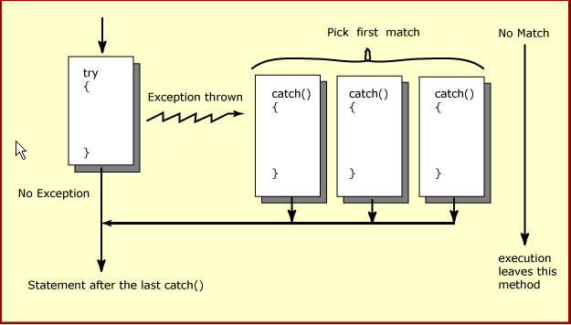
try{ } và catch{ } hoạt động như thế nào?

Slide 8
try{ } và catch{ } hoạt động như thế nào?
Khi một ngoại lệ được ném ra bởi một câu lệnh trong khối try{ }, các khối catch{ } được kiểm tra từng khối một bắt đầu từ khối đầu tiên.
Khối catch{ } đầu tiên khớp với loại ngoại lệ sẽ nắm quyền điều khiển.
Chỉ có một khối catch{ } có quyền điều khiển
Nếu không có khối catch{ } nào khớp, ngoại lệ được để tùy cho phương thức chứa khối try/catch xử lý.
Những loại ngoại lệ cụ thể nên đặt ở đầu tiên trong cấu trúc, theo sau bởi những loại ngoại lệ tổng quát hơn.
Các câu lệnh trong khối catch{ } được chọn sẽ được thực hiện tuần tự. Sau khi câu lệnh cuối cùng được thực hiện, quyền điều khiển sẽ nhảy tới câu lệnh đứng ngay sau cấu trúc try/catch.
Quyền điều khiển không trở lại cho khối try { }.
SquareFix.java
SquareUser_friendlyCode.java

Slide 9
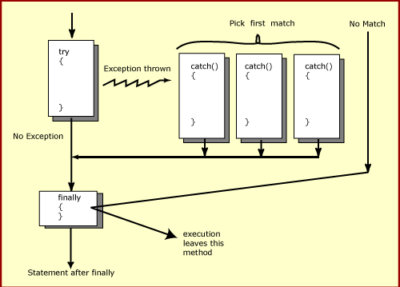
Khối finally{ } hoạt động như thế nào?

Slide 10
Khối finally{ } hoạt động như thế nào?
Chỉ có một khối finally{ }, và nó phải được đặt sau các khối catch{ }.
Nếu ra khỏi khối try{ } bình thường (không có ngoại lệ xảy ra), điều khiển chuyển đến khối finally { }. (*)Sau khi các câu lệnh của khối finally { } được thực hiện, điều khiển được chuyển đến câu lệnh đầu tiên đứng ngay sau cấu trúc try/catch/finally.
Nếu ra khỏi khối try{ } vì một ngoại lệ được xử lý bởi một khối catch{ }, đầu tiên khối đó thực hiện các câu lệnh trong khối catch{ } đó và tiếp theo là chuyển điều khiển cho khối finally{ }. Thực hiện lệnh như ở (*)
Nếu ra khỏi khối try{ } vì một ngoại lệ không được xử lý bởi một khối catch{ } nào cả, điều khiển được chuyển trực tiếp cho khối finally{ }. Sau khi các câu lệnh của khối finally{ } được thực hiện, ngoại lệ đó được ném ra cho nơi gọi và quyền điều khiển được chuyển cho nơi gọi.
TryCatchFinally.java
TryCatchAll.java

Slide 11
Tóm tắt về xử lý ngoại lệ
Các ngoại lệ xảy ra khi gặp lỗi.
Có thể bắt và xử lý các ngoại lệ bằng cách sử dụng khối try/catch. Nếu không chương trình sẽ kết thúc ngay (với ứng dụng console) hoặc tiếp tục tồn tại (với ứng dụng GUI).
Khi bắt ngoại lệ, phải biết rõ kiểu ngoại lệ cần bắt. Có thể dùng kiểu cha Exception.
Để chắc chắn việc “dọn dẹp” luôn được thực hiện, dùng khối finally. Có thể kết hợp try/catch/finally.

Slide 12
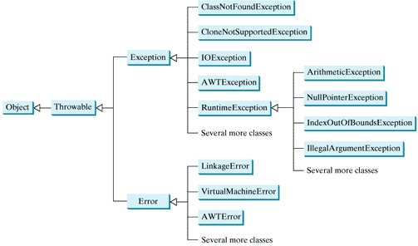
Ngoại lệ và các loại ngoại lệ
Ngoại lệ trong Java là các đối tượng.
Tất cả các ngoại lệ đều được dẫn xuất từ lớp Throwable.

Slide 13
Ngoại lệ và các loại ngoại lệ (tt.)
Lưu ý: các tên lớp Error, Exception, RuntimeException ở hình trước có phần gây nhầm lẫn. Tất cả 3 lớp này đều là ngoại lệ, và tất cả các lỗi được bàn ở đây đều xuất hiện tại thời gian chạy (runtime).
RuntimeException, Error, và các lớp con của chúng được xem là unchecked exceptions. Tất cả các exceptions khác là checked exceptions, nghĩa là trình biên dịch bắt buộc người lập trình phải kiểm tra và xử lý chúng.
Các lớp ngoại lệ có thể được chia thành ba loại chính: system errors, exceptions, và runtime exceptions.

Slide 14
Loại System errors
System errors được ném ra bởi JVM và được trình bày trong lớp Error.
Lớp Error mô tả các lỗi hệ thống bên trong, ít xuất hiện nhưng khi nó xuất hiện thì ta chỉ có thể báo cho người dùng biết và cố gắng kết thúc chương trình một cách “nhẹ nhàng” chứ không làm được gì nhiều. Ví dụ về một số lớp con của lớp Error:
  LinkageError: xử lý tình huống ngoại lệ khi thực hiện liên kết giữa các lớp;
  ThreadDeath: xử lý tình huống liên quan đến sự sống/chết của các luồng (thread);
  VirtualMachineError: xử lý các tình huống liên quan đến máy ảo

Slide 15
Loại Exceptions
Exceptions được trình bày trong lớp Exception, nó mô tả các lỗi gây ra bởi chương trình của bạn và bởi các tình huống bên ngoài. Những lỗi này có thể được bắt và xử lý bởi chương trình của bạn. Ví dụ về một số lớp con của Exception:
  ClassNotFoundException: sử dụng một lớp mà lớp đó không tồn tại.
  IOException: liên quan đến các hoạt động vào/ra như đầu vào không hợp lệ, mở file không tồn tại… Ví dụ về các lớp con của IOException: InterruptedIOException, EOFException, và FileNotFoundException.
  AWTException: các ngoại lệ xảy ra trong các thành phần GUI.
Người dùng có thể tạo ra các ngoại lệ kế thừa từ lớp Exception

Slide 16
Loại Runtime exceptions
Runtime exceptions được trình bày trong lớp RuntimeException, nó mô tả các lỗi lập trình như ép kiểu sai, truy cập ngoài chỉ số của dãy, các lỗi về số…
Runtime exceptions thường được ném ra bởi JVM. Một số lớp con ví dụ:
  ArithmeticException: các lỗi số học như chia 0
  NullPointerException: tham chiếu đến đối tượng chưa được khởi tạo
  IndexOutOfBoundsException: chỉ số vượt khỏi phạm vi xác định của mảng
  IllegalArgumentException: các lỗi liên quan đến tham biến

Slide 17
Chú ý với ngoại lệ checked
Giả sử method1 gọi method2 và method2 là phương thức có khả năng ném ngoại lệ kiểu checked, lúc đó:
  hoặc method2 phải nằm trong khối try/catch.
  hoặc phải khai báo method1 có khả năng ném (throws) ngoại lệ.
  Cách 1: try/catch
  public static void main(String[] args)
  {
  try {
  String s = buff.readLine();
  } catch (IOException e) {
  ...
  }
  }
  Cách 2: Khai báo throws
  public static void main(String[] args) throws IOException
  {
  String s = buff.readLine();
  }

Slide 18
Ngoại lệ do người dùng tạo
Định nghĩa lớp ngoại lệ
// file MyException.java
public class MyException extends Exception
{
public MyException(String msg)
{
super(msg);
}
}

Slide 19
Ngoại lệ do người dùng tạo
Sử dụng ngoại lệ
Khai báo khả năng ném ngoại lệ
// file ExampleException.java
public class ExampleException
{
public void copy(String fileName1, String fileName2)
throws MyException
{
if (fileName1.equals(fileName2))
throw new MyException("File trung ten"); // ném ngoại lệ
System.out.println("Copy completed");
}
Ném ngoại lệ
Câu lệnh throw
Mệnh đề throws

Slide 20
Ngoại lệ do người dùng tạo
Sử dụng ngoại lệ
public static void main(String[] args)
{
ExampleException obj = new ExampleException();
try {
String a = args[0];
String b = args[1];
obj.copy(a,b);
} catch (MyException e) {
System.out.println(e.getMessage());
}
}
}

Slide 21
Lan truyền ngoại lệ
Tình huống
  Giả sử trong main() gọi phương thức A(), trong A() gọi B(), trong B() gọi C(). Khi đó một ngăn xếp các phương thức được tạo ra.
  Giả sử trong C() xảy ra ngoại lệ.

Slide 22
Lan truyền ngoại lệ
C()
B()
A()
main()
C() ném ngoại lệ
B()
A()
main()
Nếu C() gặp lỗi và ném ra ngoại lệ nhưng trong C() lại không xử lý ngoại lệ này, thì chỉ còn một nơi có thể xử lý chính là nơi mà C() được gọi, đó là trong phương thức B(). Nếu trong B() cũng không xử lý thì phải xử lý ngoại lệ này trong A()…Quá trình này gọi là lan truyền ngoại lệ.
Nếu đến main() cũng không xử lý ngoại lệ được ném từ C() thì chương trình sẽ phải dừng lại.

Slide 23
Ném lại ngoại lệ
Trong khối catch, ta có thể không xử lý trực tiếp ngoại lệ mà lại ném lại ngoại lệ đó cho nơi khác xử lý.
catch (IOException e) {
throw e;
}
Chú ý: Trong trường hợp trên, phương thức chứa catch phải bắt ngoại lệ hoặc khai báo throws cho ngoại lệ (nếu là loại checked).

Slide 24
Chú ý khi sử dụng ngoại lệ
Không nên sử dụng ngoại lệ thay cho các luồng điều khiển trong chương trình.
  Ví dụ: Kiểm tra delta trong chương trình giải phương trình bậc 2.
Nên thiết kế và sử dụng ngoại lệ một cách thống nhất cho toàn bộ dự án.
Một số xử lý lỗi bằng ngoại lệ phổ biến là: hết bộ nhớ, vượt quá chỉ số mảng, con trỏ null, chia cho 0, đối số không hợp lệ...

